Slide 1
게임 제작 포트폴리오
이승준
TPS 좀비게임(3D)
지나가는 나무꾼이오!(2D)
퍼즐 방탈출(3D)
전선을 지켜라(2D)

Slide 2
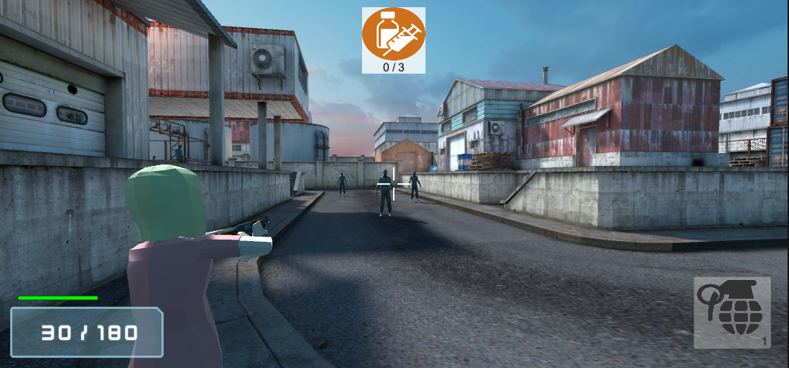
TPS 좀비게임(3D)
←요약 영상 파일(MP4)

Slide 3
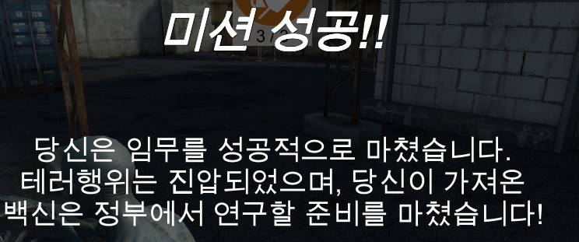

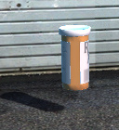
TPS 좀비게임(3D) - 소개
이 게임은 백신을 모으기 위해 가는 길에 보이는 좀비를 피하거나 처치하는 게임입니다.
백신은 맵 전체 고정된 위치에 3개 있고 전부 모이면 클리어합니다.
게임의 모든 UI는 UGUI를 사용해 제작하였습니다.
게임의 전반적인 모티브를 바이오하자드6에서 가져왔습니다.

Slide 4
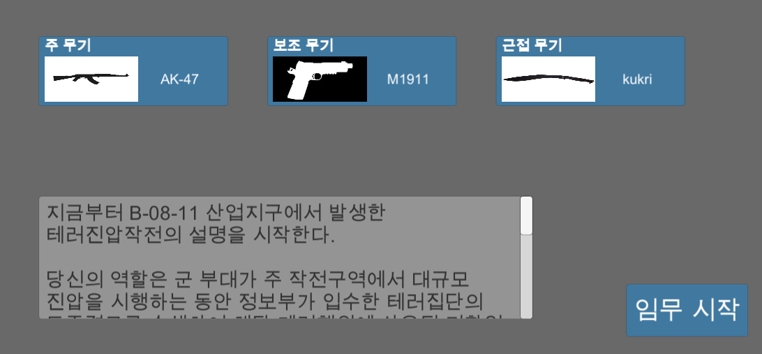
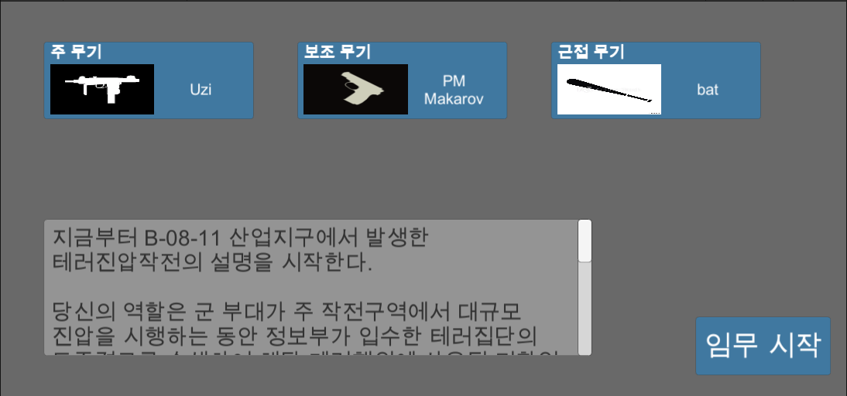
TPS 좀비게임(3D) - 정비화면
정비화면에서 주인공이 사용할 무기를 선택할 수 있습니다.
무기는 txt파일에 이름리스트를 줄바꿈으로 구분하여 나열하고, 게임을 실행했을 때 txt파일을 불러와 무기메뉴를 구축합니다.
여기서 선택한 무기는 GameManager에 저장되어 게임씬에 전달됩니다.
임무시작버튼을 누르면 게임 씬을 불러오게 됩니다.

Slide 5
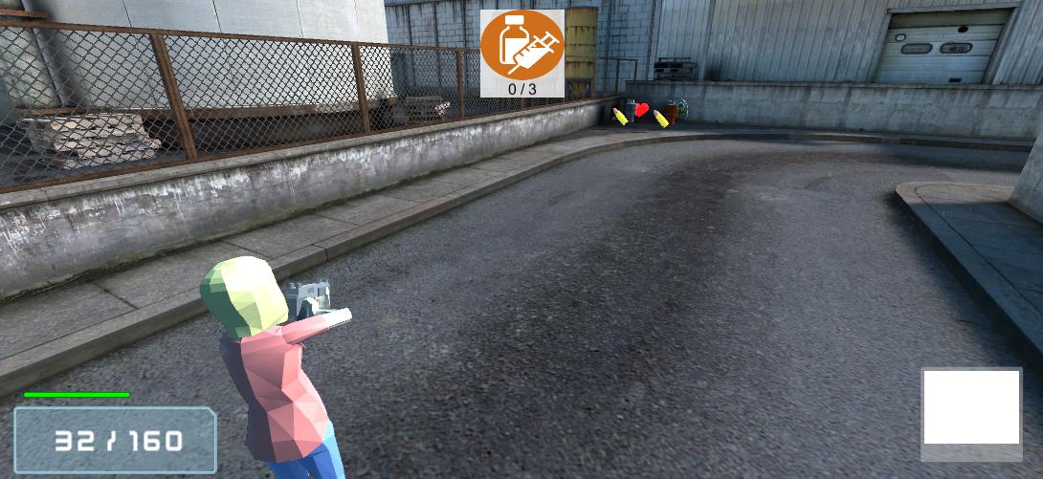
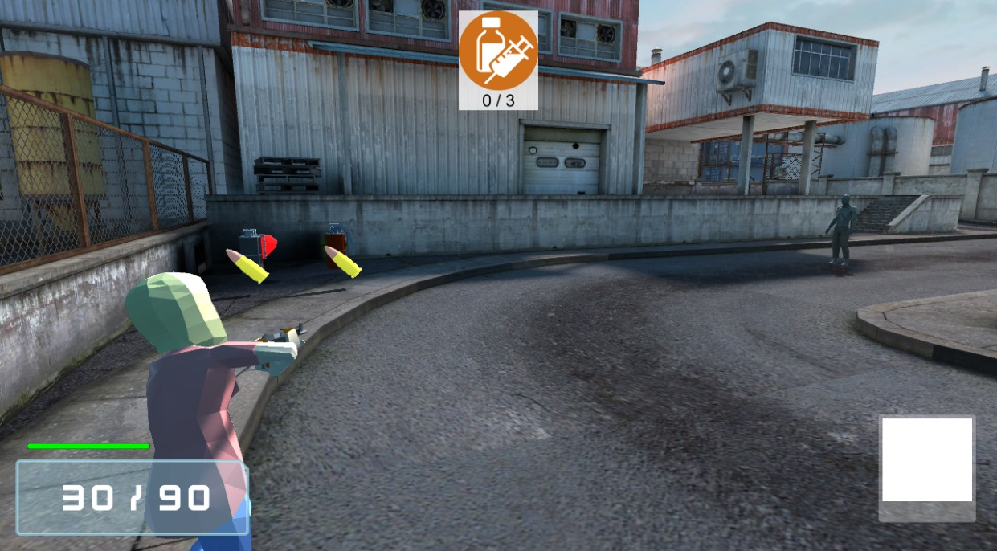
TPS 좀비게임(3D) - 게임화면
게임이 시작되면 GameManager에서 장비데이터를 넘겨받아 무기위치 오브젝트에 하위 오브젝트로 생성합니다.
생성된 장비는 각각 왼손과 오른손의 위치 값을 가져 무기를 장비할 때 최대한 손이 어색한 위치에 있지 않도록 하였습니다.

Slide 6
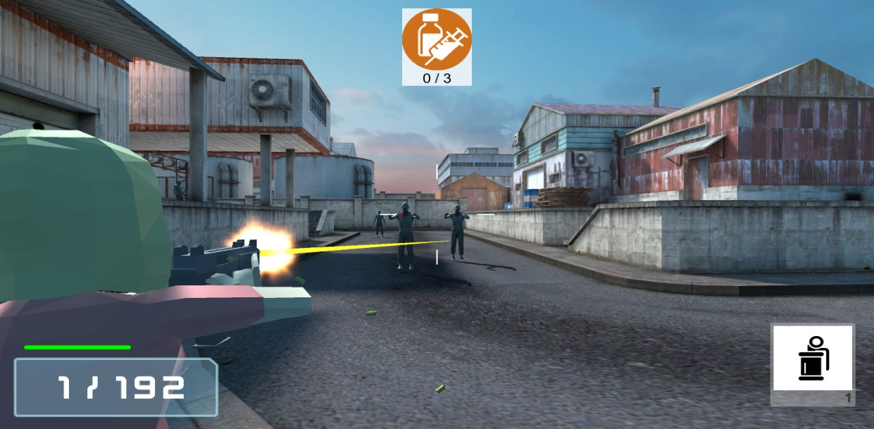
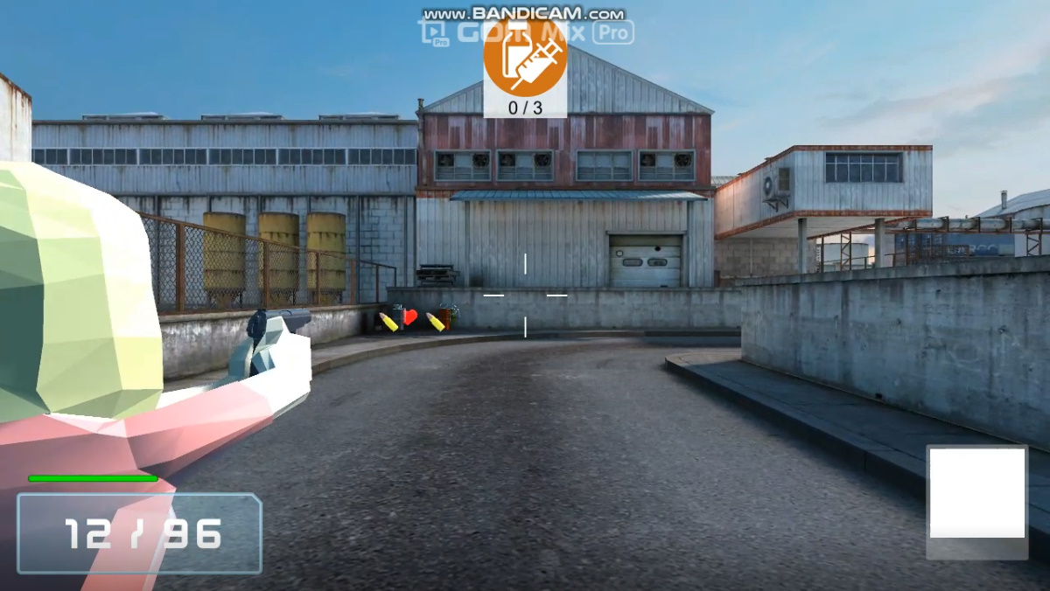
TPS 좀비게임(3D) - 사격조작
조준을 하면 조준선이 나타나게 되고, 총의 명중률에 따라 조준선의 범위가 정해집니다. 총의 정보는 유니티 에디터를 통해 설정이 가능합니다.
사격하게 되면 조준선 범위 안에서 랜덤으로 카메라가 선을 발사합니다. 선과 충돌한 지점이 있으면 총의 발사지점에서 충돌한 지점을 향해 한번 더 선을 발사하여 이 선에 충돌한 HP가 존재하는 오브젝트에 데미지를 줍니다. 만약 충돌한 오브젝트가 없다면 선 끝을 향해 발사합니다.

Slide 7
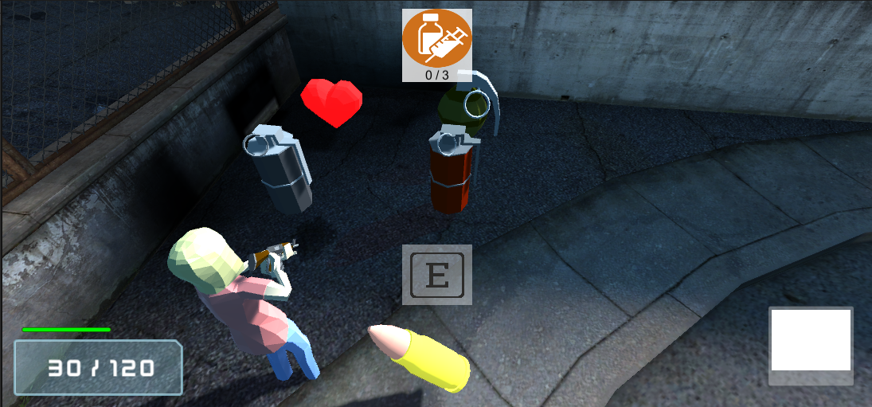
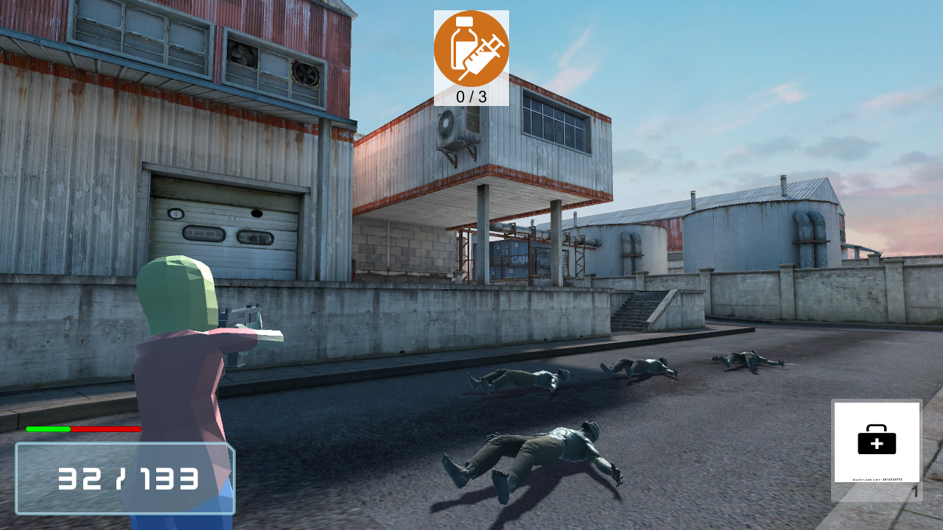
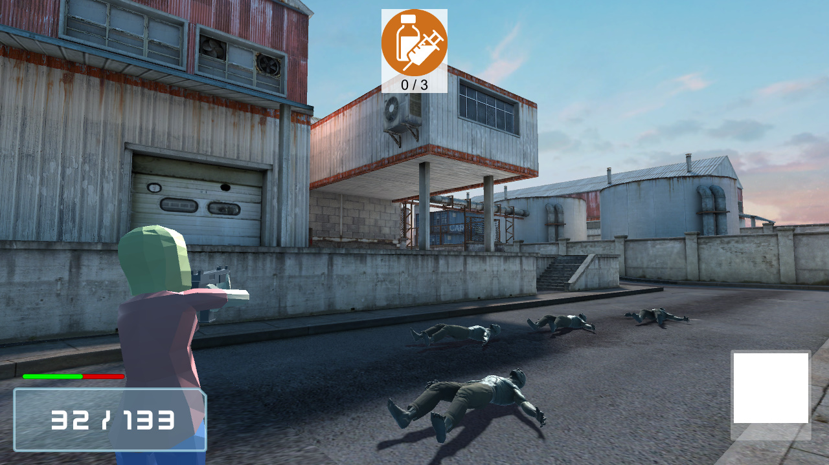
TPS 좀비게임(3D) - 아이템
아이템과 충돌하면 가이드UI를 띄워 유저에게 키를 알려주고 습득하면 탄약이 아닌 아이템은 인벤토리에 List로 저장됩니다.
아이템은 투척류와 비투척류 그리고 탄약으로 분류되어 탄약은 상호작용 시 그 자리에서 바로 탄약을 채우고 비투척 아이템은 인벤토리에 저장되어 있다가 사용키를 눌러 사용합니다.

Slide 8
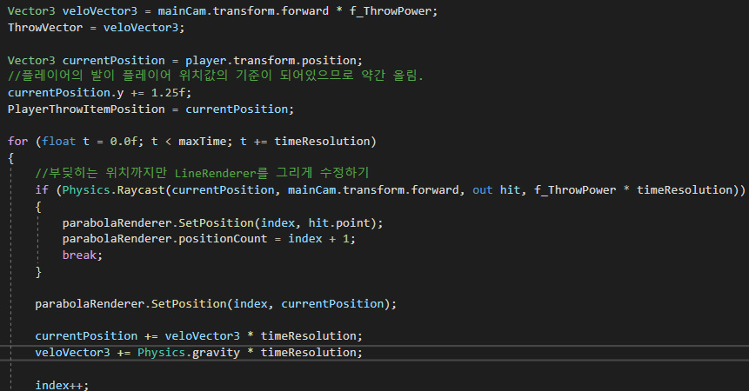
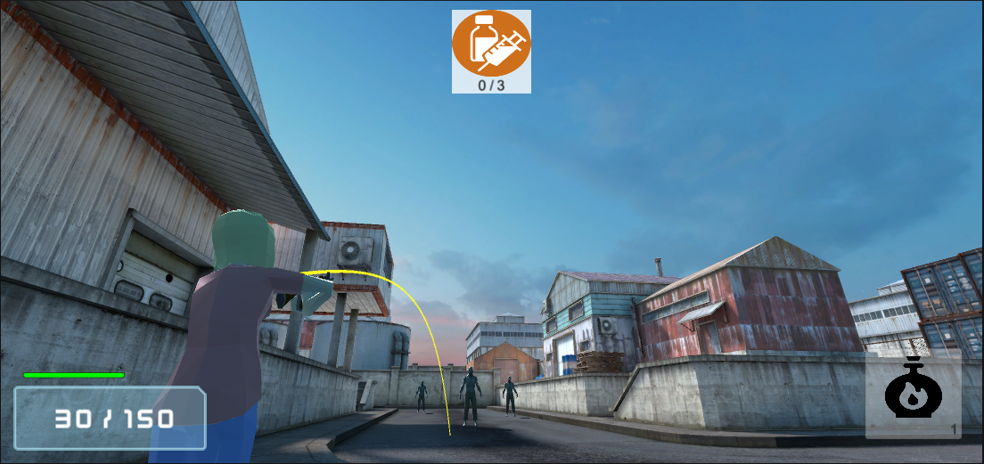
TPS 좀비게임(3D) - 투척
투척류 아이템을 사용하면 LineRenderer를 (바라보는 방향 * 던지는 힘)에 유니티엔진의 중력값을 누적해서 더한 값으로 그려 유저가 던진 아이템이 어디에 도달할지 대략적인 위치를 알려줍니다.
아이템 사용버튼에서 손을 떼면 LineRenderer가 그려준 궤적을 따라 아이템을 활성화하여 날린 뒤 아이템의 효력이 다하면 비활성화합니다.

Slide 9
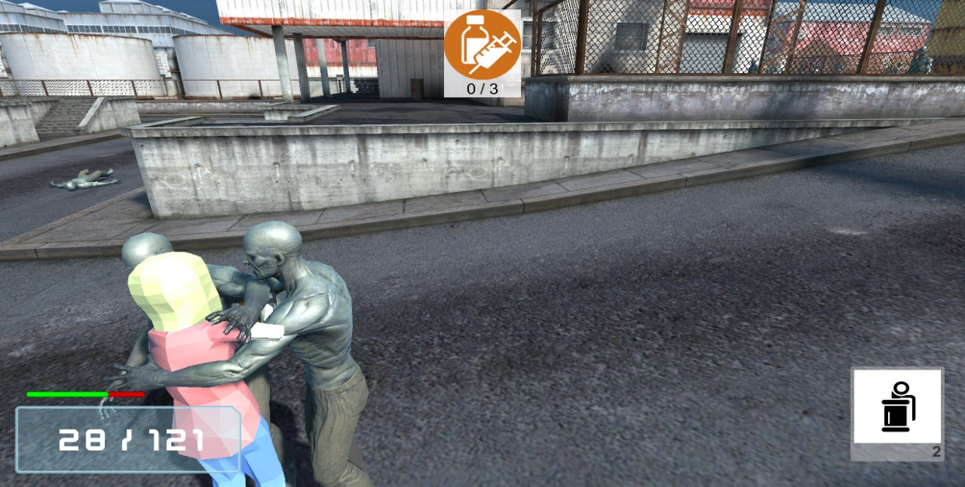
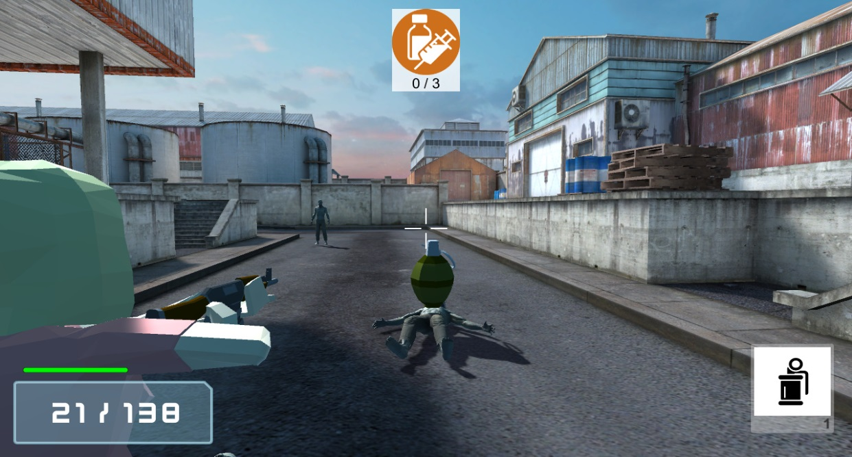
TPS 좀비게임(3D) - 적
좀비는 각각 일정 반경의 범위를 가집니다. 해당 범위 안에 유저가 들어오면 유니티에서 지원하는 NavMeshAgent를 활성화시켜 유저를 추적하여 공격합니다.
유저가 가까워지면 좀비는 공격 애니메이션을 실행합니다. 공격 애니메이션엔 유니티에서 지원하는 이벤트함수가 있어 애니메이션 타이밍에 맞춰 공격 충돌판정을 활성화하여 정교한 공격이 가능합니다.
좀비가 사망하면 일정확률로 아이템을 드랍합니다.

Slide 10
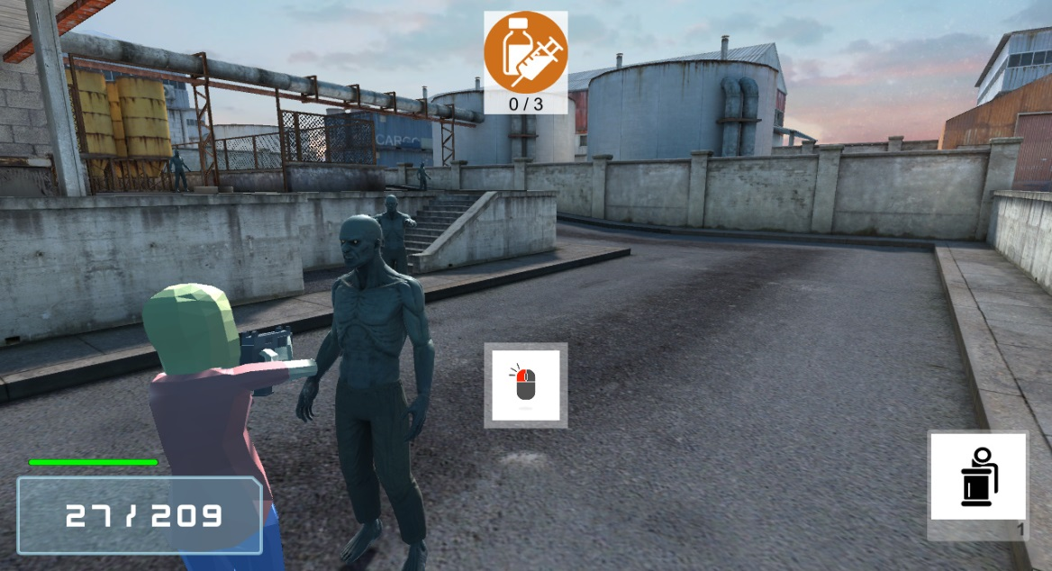
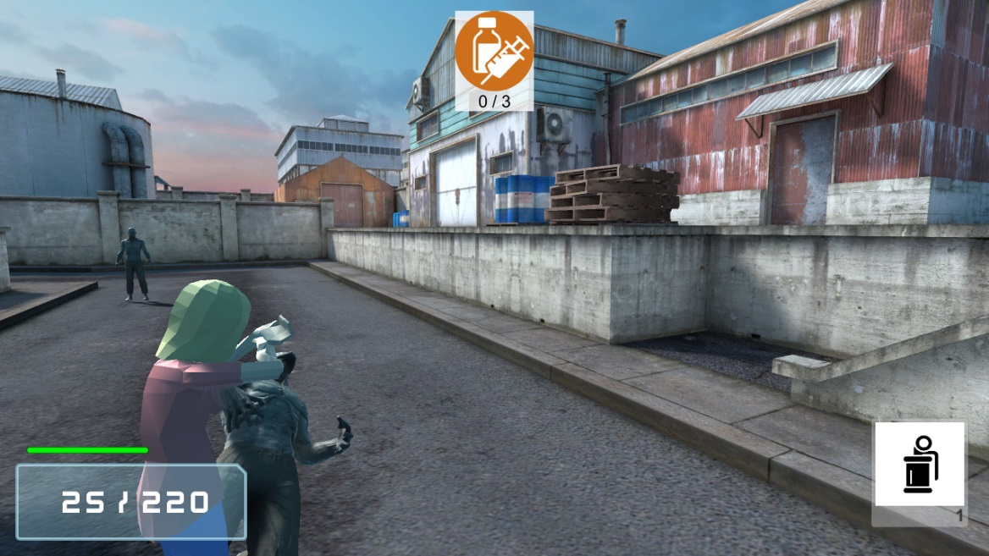
TPS 좀비게임(3D) - 처형
좀비는 일정이상의 데미지가 누적되면 제압상태가 되어 움직이지도 공격하지도 못하는 상태가 됩니다.
제압상태의 좀비는 전방에 트리거를 생성하여 유저가 이 트리거안에 들어온 경우 처형이 가능한 상태가 되어 가이드UI를 띄워줍니다. 처형할 경우 유저가 처형 애니메이션을 실행하면서 좀비는 즉사하고, 유저는 애니메이션을 실행하는 동안 무적상태가 됩니다.

Slide 11
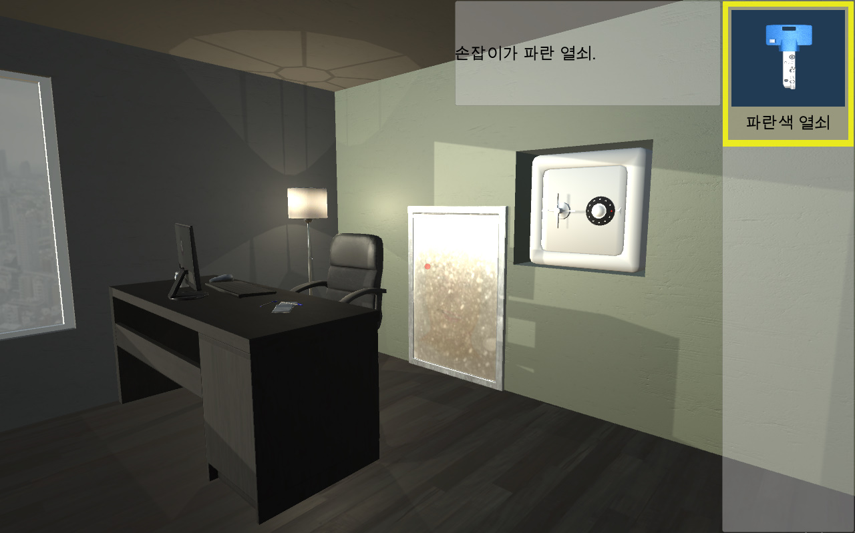
퍼즐 방탈출게임(3D)
←요약 영상 파일(MP4)

Slide 12
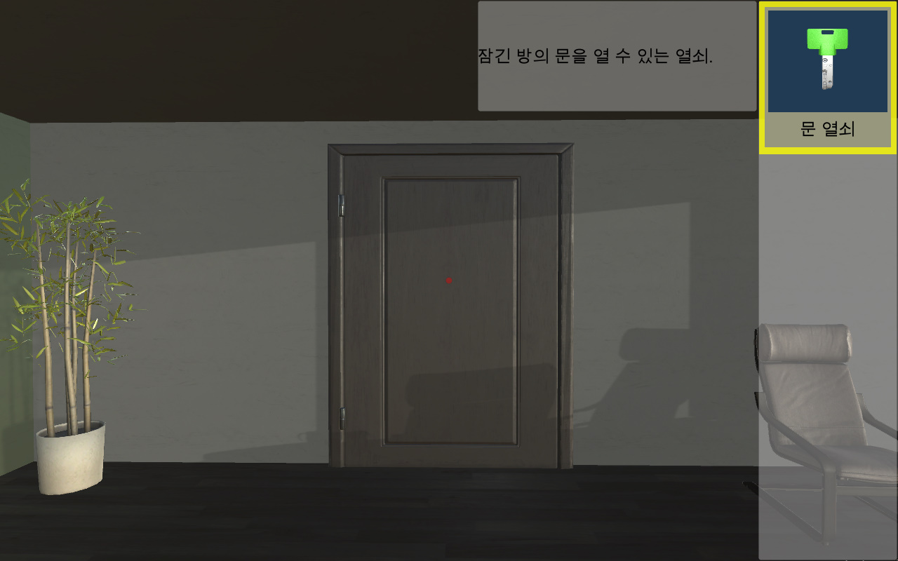
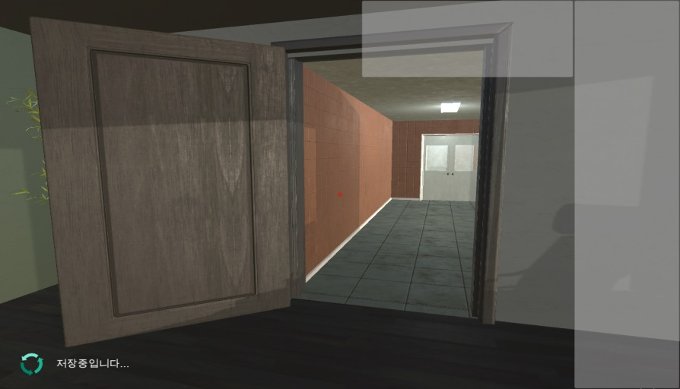
퍼즐 방탈출게임(3D) - 소개
이 게임은 방을 탈출하는 것만이 목적인 심플한 구성의 게임입니다.
유저는 열쇠 혹은 다음 방으로 가기 위한 힌트를 얻어 다음 장소로 넘어가야 합니다.
다음 방으로 가기 위해선 준비된 미니게임을 클리어해야하며 방마다 미니게임을 클리어하기 위해 필요한 힌트들이 준비되어있습니다.
다양한 방탈출 게임에서 힌트를 얻어 제작하였습니다. 다만, 시점과 상호작용 시스템은 더 롱 다크의 것을 채용하여 제작하였습니다.

Slide 13
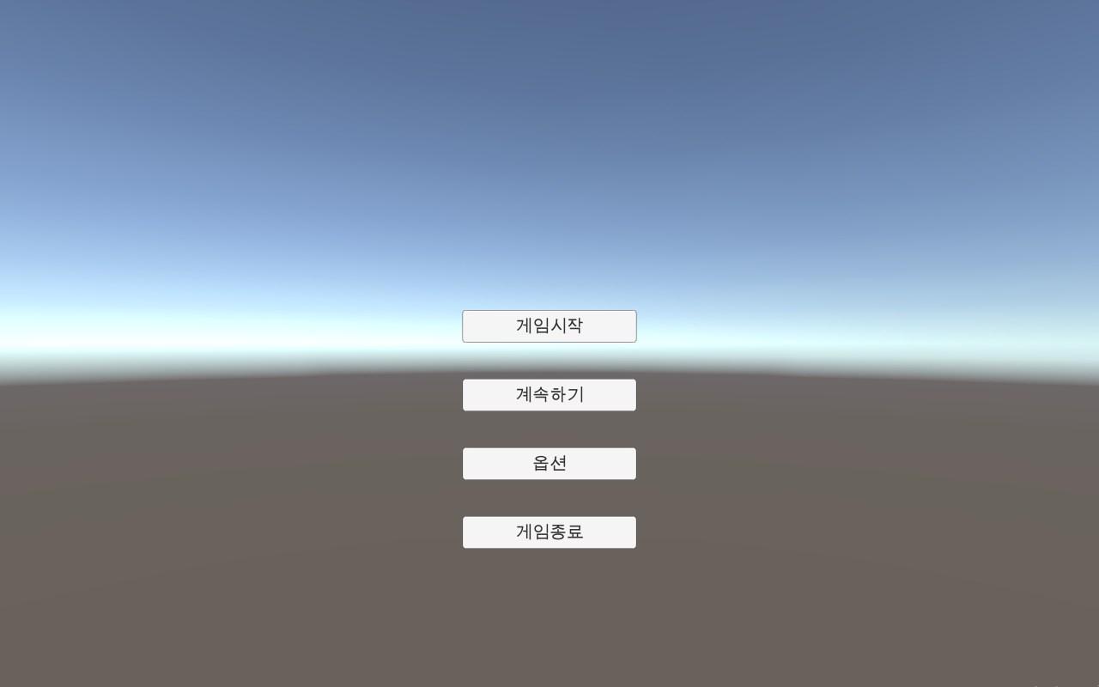
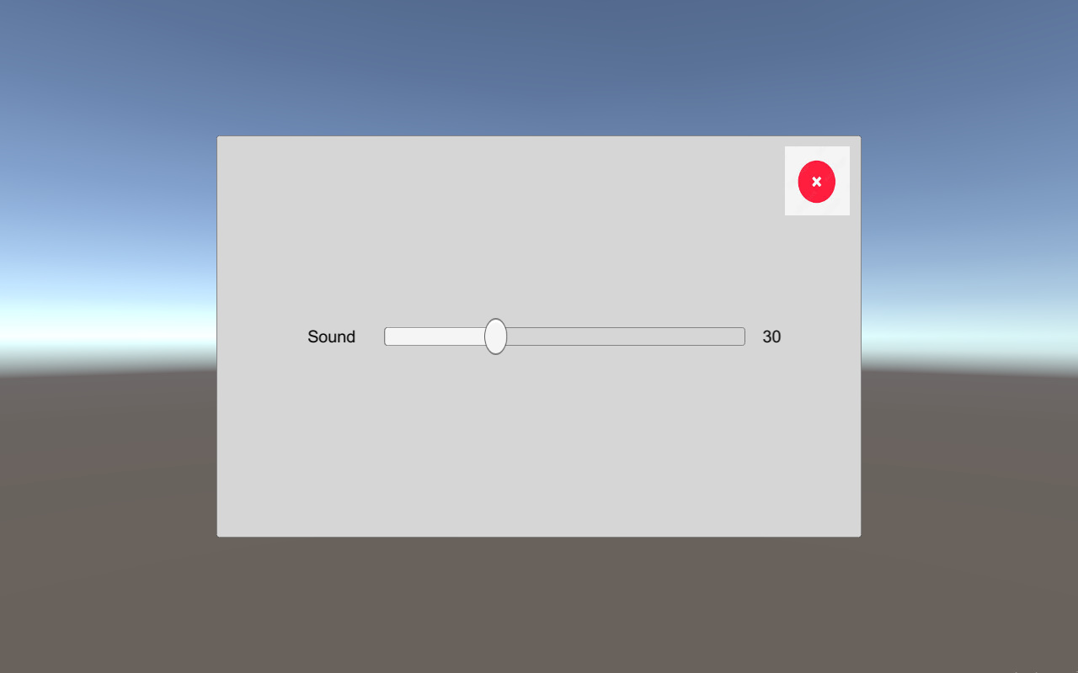
퍼즐 방탈출게임(3D) - 시작화면
시작화면의 버튼이나 이미지를 포함하여 게임의 모든 UI는 UGUI를 사용해 제작하였습니다.
시작화면에선 게임의 처음부터 시작할지 하던 곳부터 이어서 할지 옵션을 수정할지 정할 수 있습니다.
옵션에서는 사운드의 볼륨을 수정할 수 있고 수정한 볼륨은 게임을 종료해도 유지되어 다시 게임을 실행했을 때에도 유지된 볼륨으로 사운드를 출력합니다.
계속하기를 누르면 세이브파일을 불러오며 세이브파일은 JSON파일을 사용해 저장됩니다. 만약 JSON파일이 없으면 자동으로 게임을 새로 시작합니다.

Slide 14
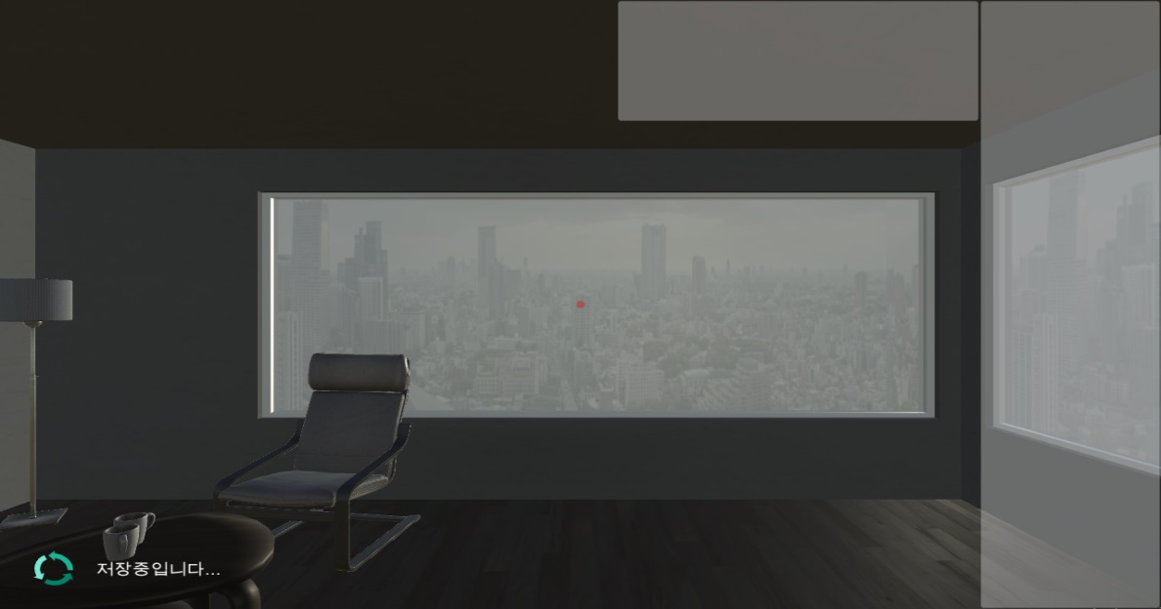
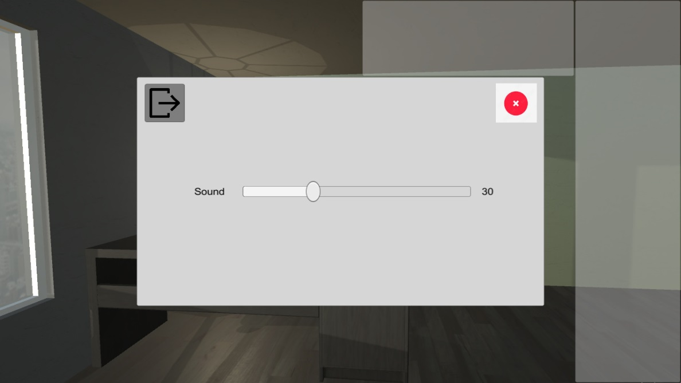
퍼즐 방탈출게임(3D) - 게임화면
게임이 처음 시작되면 세이브경로를 확보하고 JSON파일로 세이브파일을 작성합니다.
이후에도 게임이 분기점을 지날 때마다 자동저장되어 인벤토리에 저장된 아이템, 플레이어의 위치 및 방향값과 플레이어의 현재 진행상황등을 기록합니다.
ESC버튼을 누르면 옵션창을 열 수 있으며, 시작화면에서 볼 수 있는 옵션창과 달리 시작화면 씬으로 돌아가는 버튼이 생성됩니다.

